Slide 1







JACOW TEAM MEETING

Slide 2
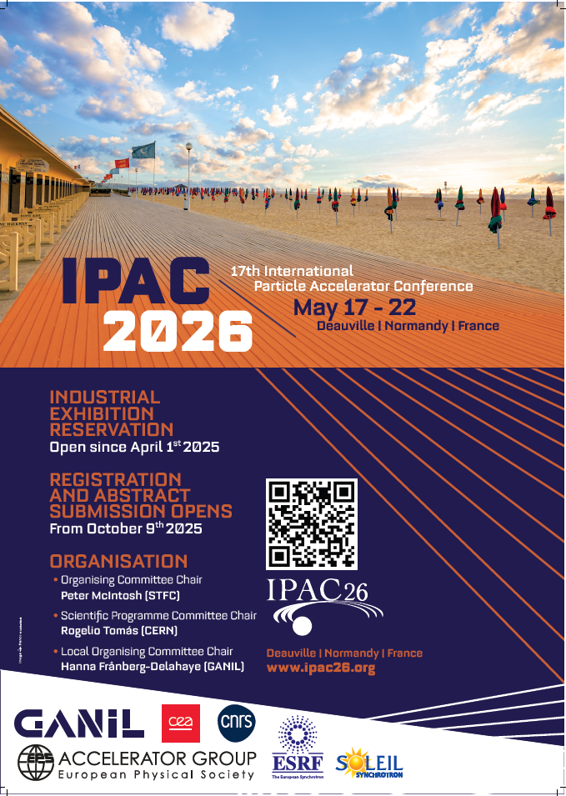

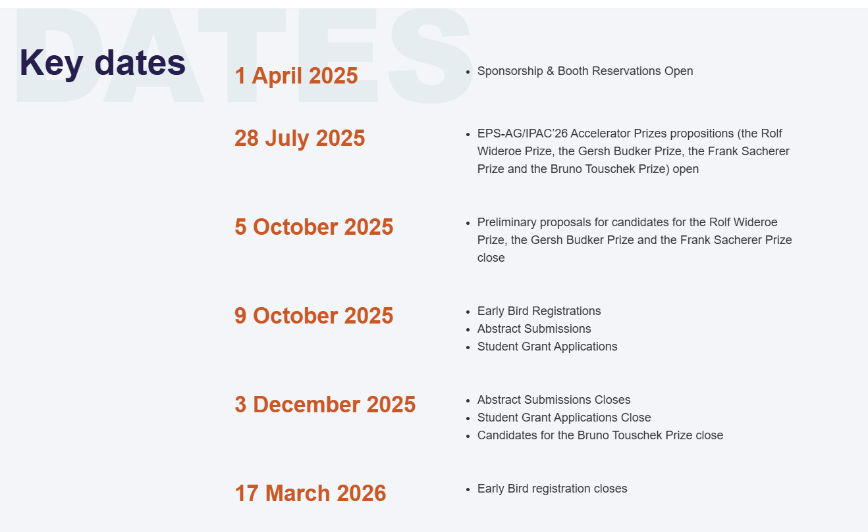
For more information www.ipac26.org

Slide 3








Contexte IPAC
IPAC = International Physics Acceleror Conférence
Une conférence Internationale scientifique annuelle:
Rotation entre Amérique, Asie et l’Europe.
Spécialisée dans la physique des accélérateurs de particules.
Autour de 1500 participants (en 2023 - 2200 abstracts scientifiques sont demandés).
Plus de 100 exposants industriels.
C’est la plus importante conférence mondiale dans le domaine.

Slide 4

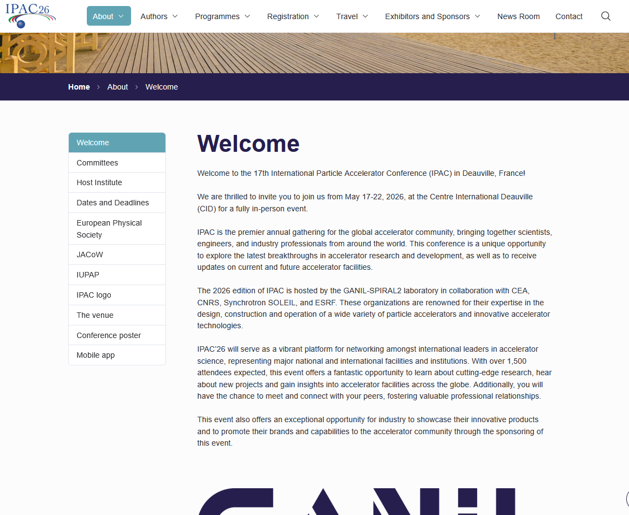
Website – is open

Slide 5
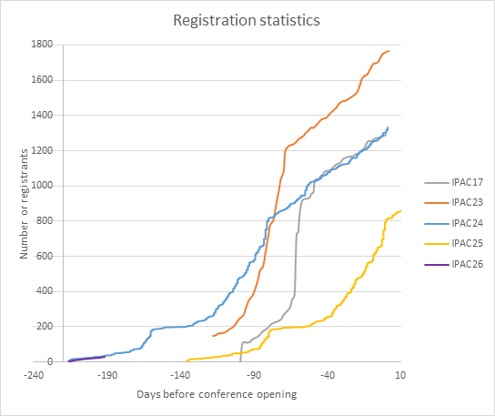
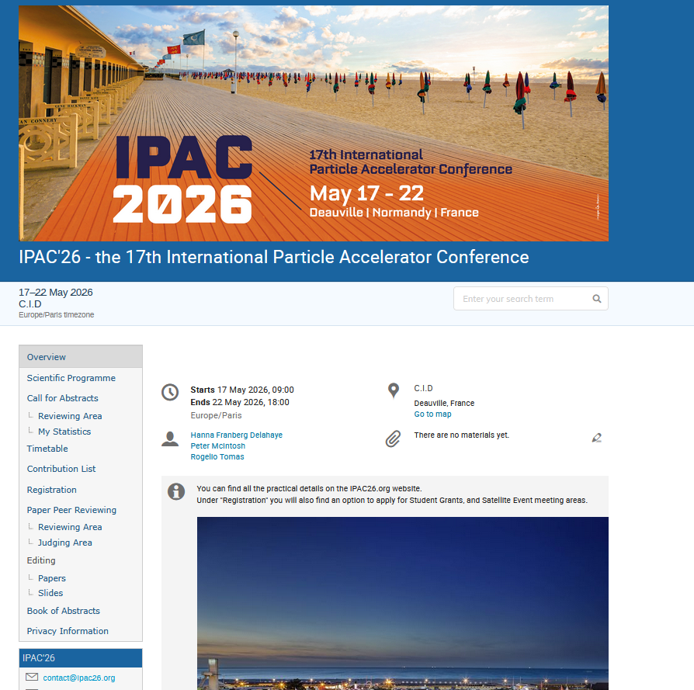
Indico is open

Slide 6
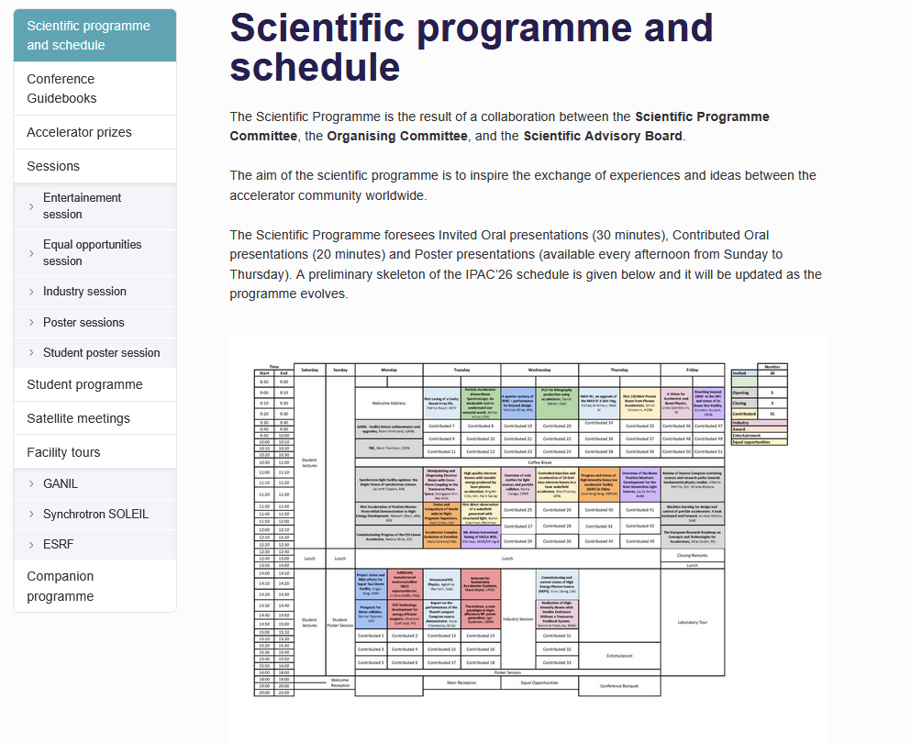
Schedule each day
Editor room ready from Wednesday 13 may 2026.
SUNDANCE as visited during JTM’24
Lunch buffet ordered for editors.
Hôtel pré-booked for editors.

Slide 7
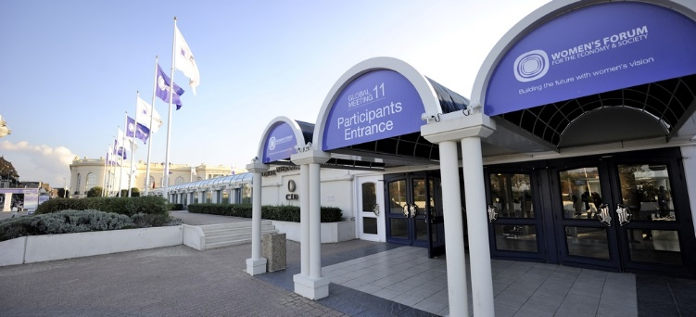
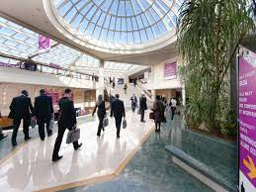
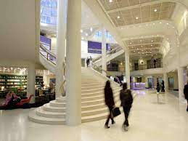
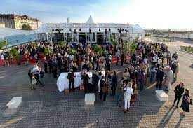
Conference venue

Slide 8
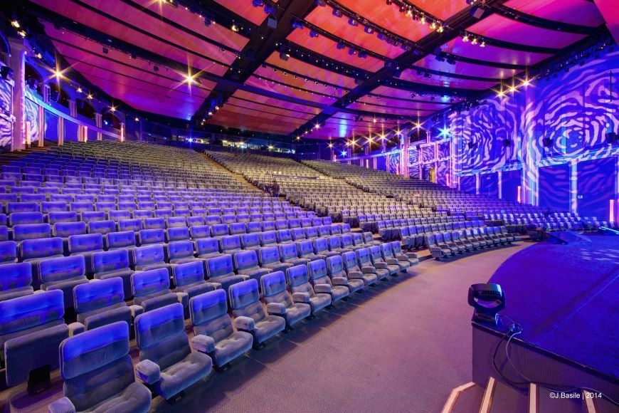
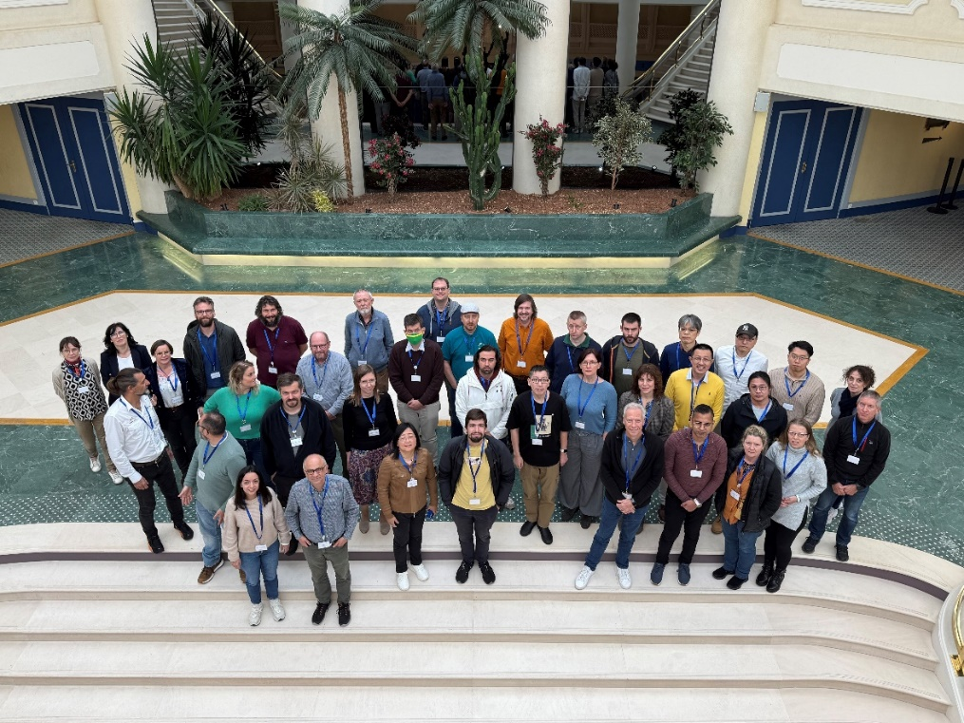
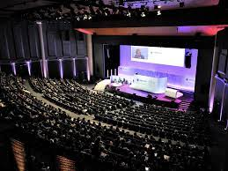
Conference venue
Scientific program
1 Auditorium + 1 conference room
Proceeding offices – 35 editors
Entrance floor

Slide 9
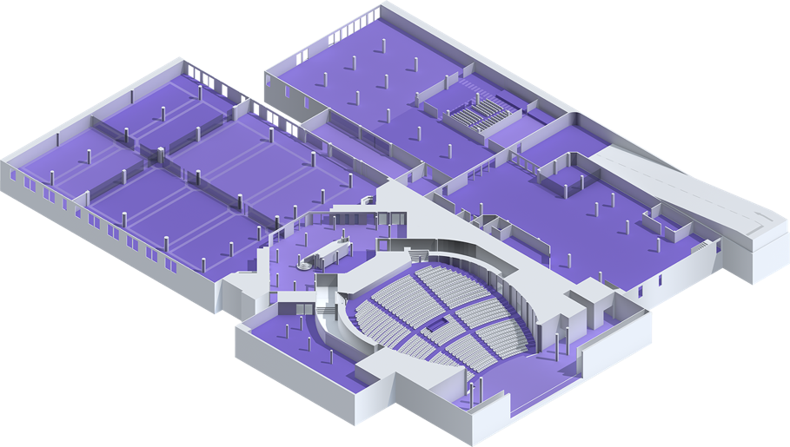
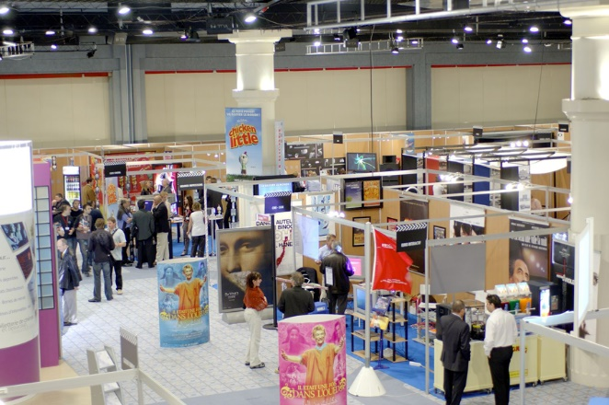
Conference venue
Posters and Industrial exhibition
3 poster zones – 400-440 posters par jour
An industrial exhibition 80-100 exposants.
Industrial – “speaker” zone.

Slide 10
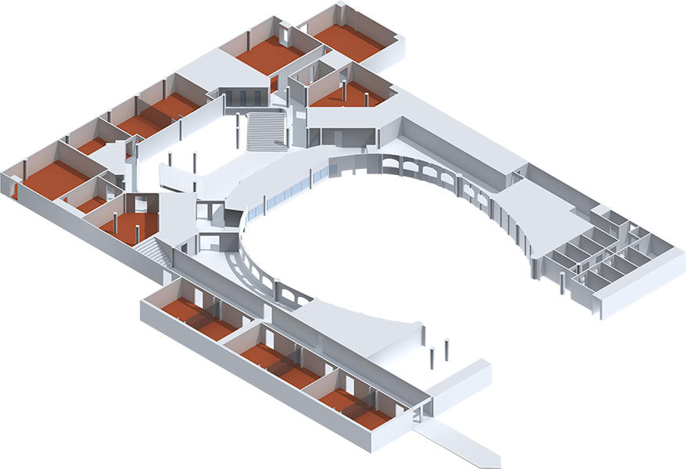
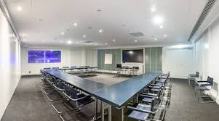
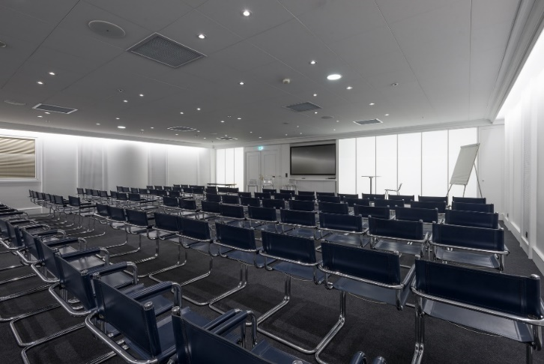
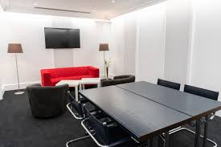
Organisation sur site – Salle de réunions
Salle de réunions accessible sur 2 étages. 5 à 45 personnes:
LOC
Editors
Media reception
Speaker ready
…
Meeting rooms

Slide 11
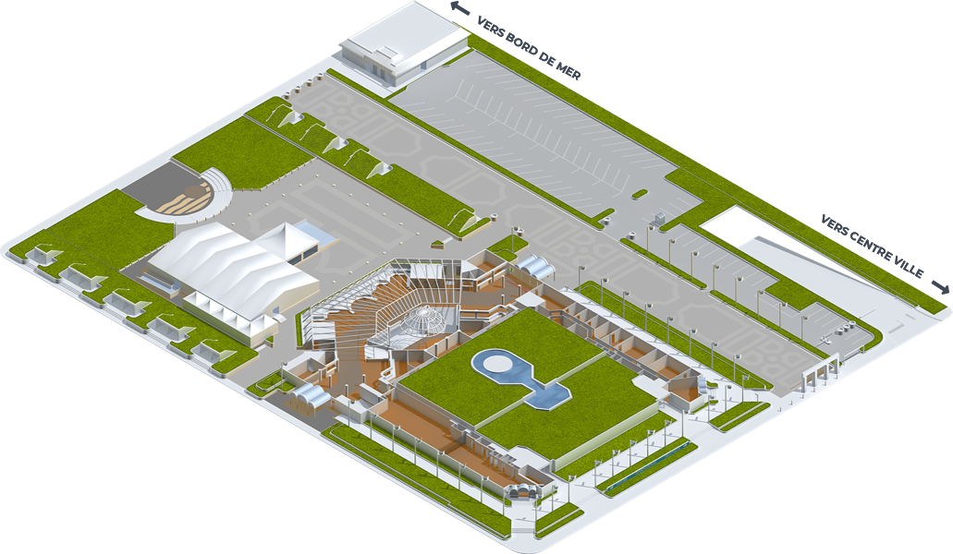

Organisation Sunday and lunches
Restaurants:
French specialities
Cocktails

Slide 12
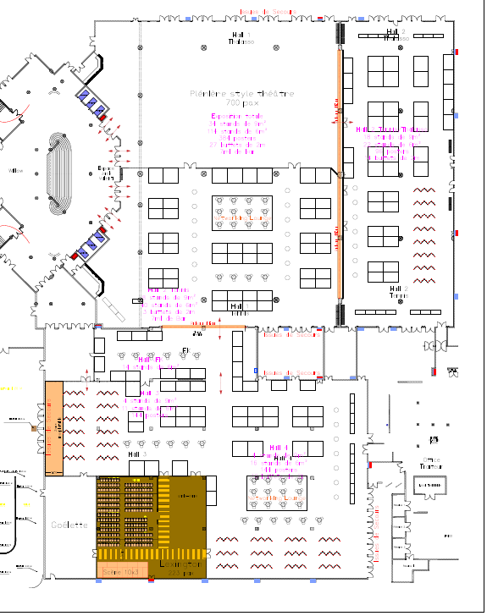
Organisation sur site
Coffee
Le but est de mélanger pour optimiser les flux
Posters – 3 zones (pour le moment)
Caffées
Exposants
Auditoriums
700 seats Parallell session

Slide 13
Guided laboratory tours
Guided tours will be organised
ESRF – Grenoble
1 day travel !
SOLEIL – Paris
3h bus no return to Deauville.
GANIL – Caen
1h bus and then back to Deauville

Slide 14
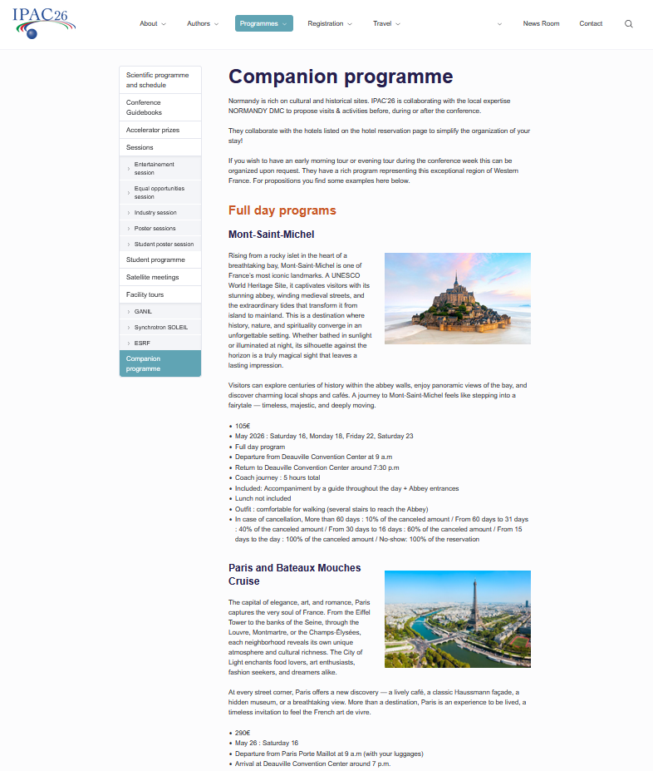
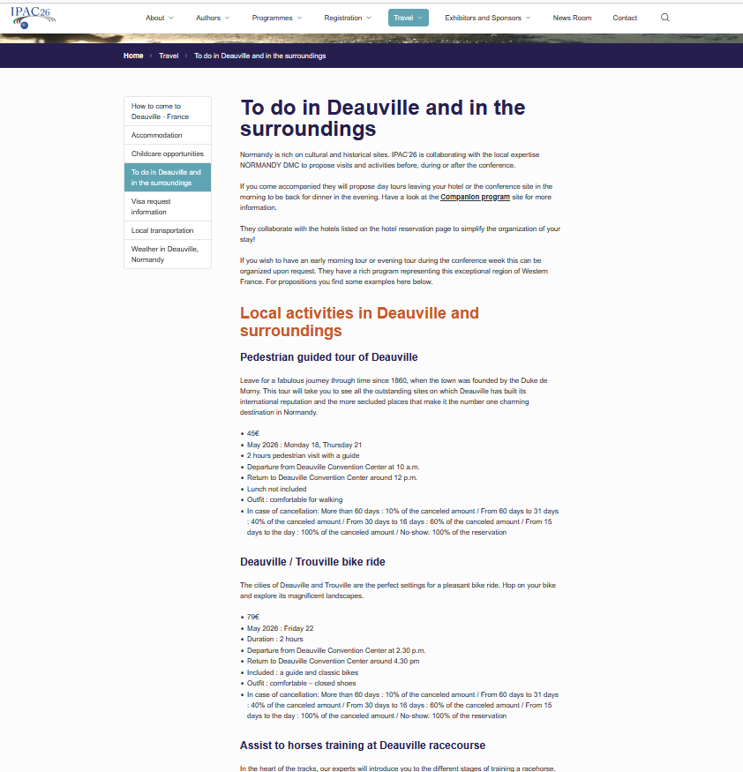
Visits in normandy – and companion program
Tourist visits before, under or after the conference can be programmed by our partner !

Slide 15



Done 24/25 Planning organisation IPAC’26
Choix du programme scientifique
Ouverture site web
SPC2
JTM’2024
4-8/11
2025
SPC1/OC1
Nov
Dec
Jan
Feb
Mar
Apr
May
June
Call for abstract of invited oral
Commercialisation de exposition industriel
Contractualisation hôtels, lieux de diners, transports

Slide 16

Planning organisation IPAC’26 Dernier 12 mois…
3ème Scientific program committee SPC3
Choix orateurs parmis les contributions
We are here
2025
2026
Jun
Jul
Aug
Sep
Oct
Nov
Dec
Jan
Feb
Mar
Apr
May
Validation Procédure inscriptions
Call for scientific contributions
Finaliser tous les détails nécessaire pour les inscriptions:
Transports,
Hôtels
Visites laboratoires
Social program
Location informatique et préparation
Inscriptions
Finaliser les détails nécessaire suites aux inscriptions
Transports (nombres de bus)…
Hôtels – lever les pré-réservations
Visits laboratoires (GANIL)
Social program

Slide 17

Planning organisation IPAC’26 Last 10 weeks …
Paque 6/4
2026
17-22 mai 2026
Mar
Apr
May
Lu | Ma | Me | Je | Ve | Sa | Di
 |  |  |  | 1 | 2 | 3
4 | 5 | 6 | 7 | 8 | 9 | 10
11 | 12 | 13 Montage | 14 | 15 Montage | 16 Etudiants Montage | 17 Acceuil Montage
18 | 19 | 20 | 21 | 22 GANIL Démontage | 23 Démontage | 24
25 | 26 | 27 | 28 | 29 | 30 | 31
Inscriptions
Location informatique et préparation
Editeurs 30-35 ordinateurs
Enregistrements
Auditoriums
Speakers préparation room
Poster police pads
…
Finaliser les détails nécessaire suites aux inscriptions
Transports – détails avec KIT (nombres de bus)…
Hôtels – lever les pré-réservations
Visites laboratoires (GANIL)
Social program
…

Slide 18
IPAC’26 Local Organising Committees
OC Chair
Peter McIntosh
SPC Chair
Rogelio Tomàs
Scientific Secretariat
Sabrina Lecerf
Editor in Chief
Nicolas Delerue
Conférence assistant
Isabelle Côme
PCO
LOC Chair
Hanna Franberg Delahaye
Keep In Touch – KIT
Communication
Magali Tencé
Comptabilité
Sylvie Feuardant
Industry Sponsoring and Exhibition Manager
Keihan Tavakoli (SOLEIL) , Benoit Joly (ESRF),
Lionel Quettier, Jean Luc Revol (ESRF)
Student session manager
Eduard Prat (PSI) - SPC
Julien Michaud (IJClab) + Marc-Hervé Stodel
Equal opportunity session
Atoosa Meseck (Helmholz-Berlin) - SPC
Marie-Helene MOSCATELLO
Poster session manager
Angie Orduz + Marc-Hervé Stodel
Legal aspects management
Responsables achats
IT management
Website management
Laurent Fortin
Guillaume Lalaire
Manuela Indries
Bertrand Franel

Slide 19


Slide 20
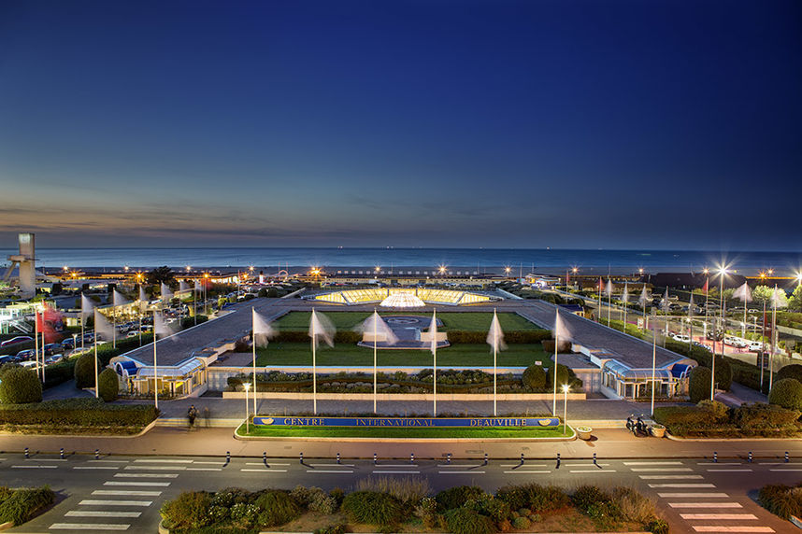
IPAC’26 – En France Centre International de Deauville Sunday 17th – Friday 22nd May, 2026

